Slide 1
Синхронизатор файлов облачных хранилищ
Подготовил:
ст. гр. 450504
Ломако А.А.

Slide 2
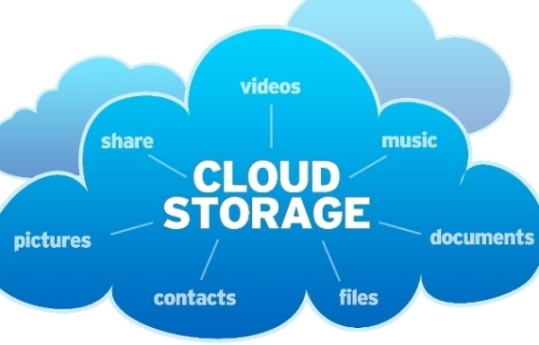


Идея

Slide 3
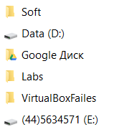
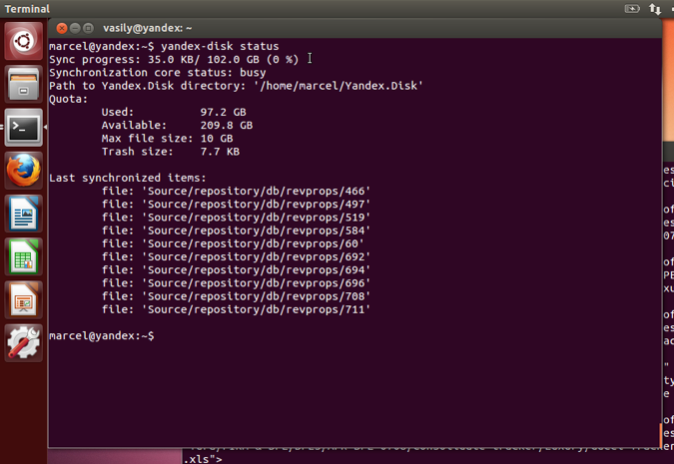
Аналоги

Slide 4





Облачные сервисы

Slide 5

Выбор сервиса
Java for Andorid
.NET
HTTP
Java, .NET, Python, Ruby, PHP, JavaScript, Swift.
Java, .NET, Python, Ruby, PHP, JavaScript, Swift.

Slide 6
Что такое интернет?
HTTP
Запросы
Ответы

Slide 7
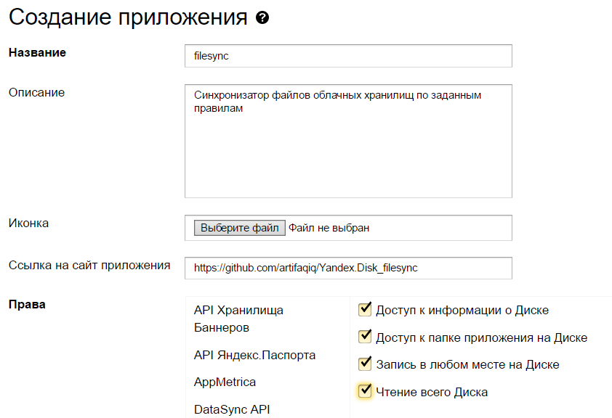
Регистрация приложения

Slide 8
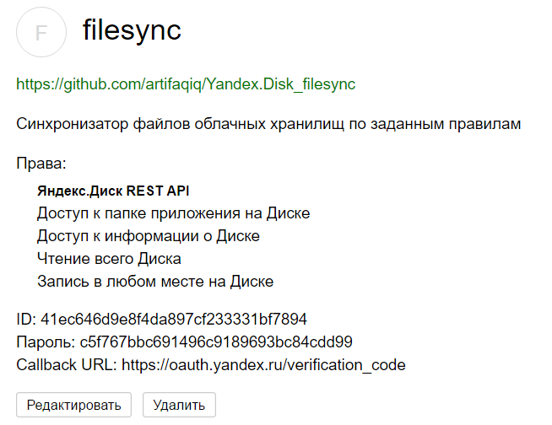

Slide 9
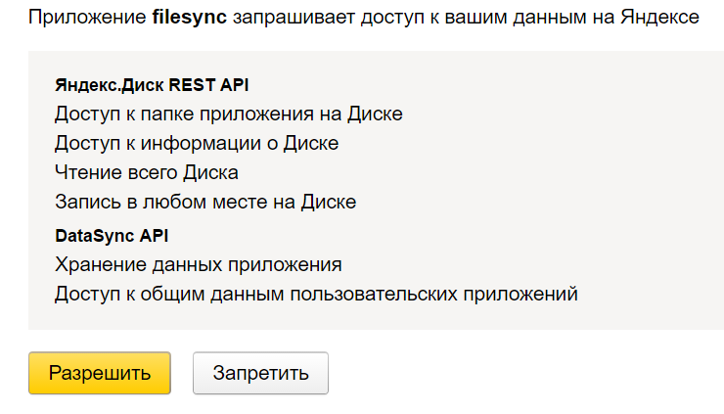


Slide 10
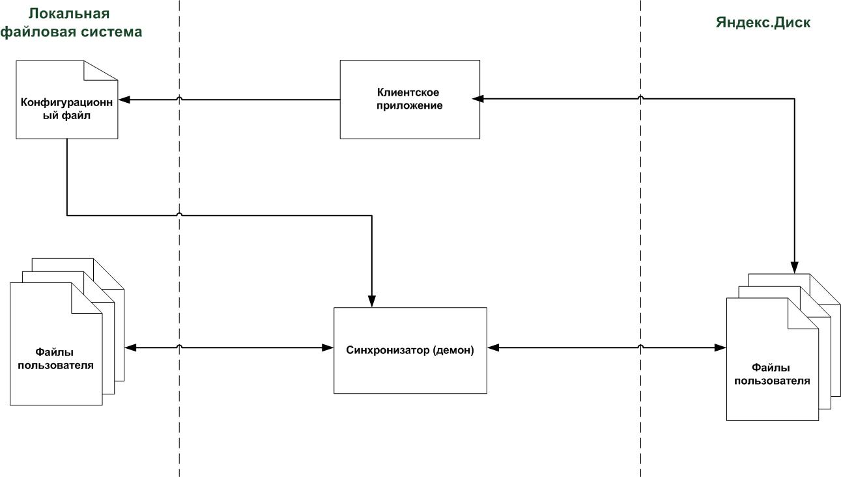
Структурная схема

Slide 11
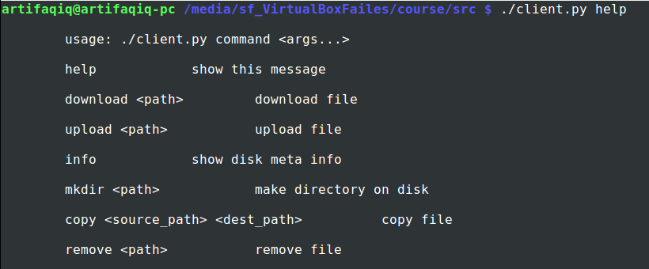
Клиент
Download
Upload
Copy
Move
Make dir
Remove

Slide 12
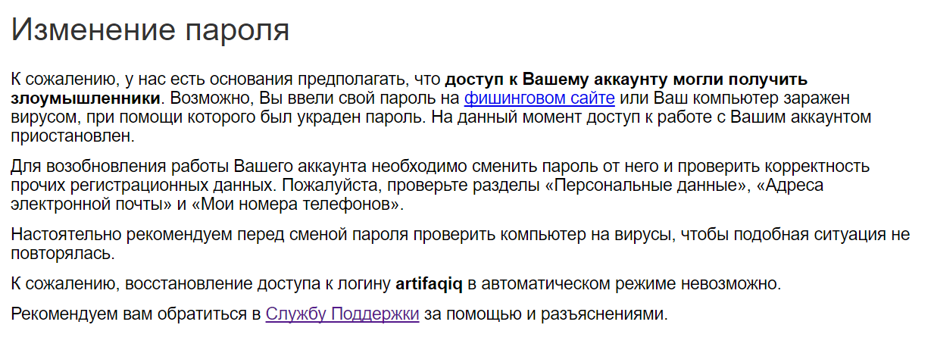

Slide 13
Спасибо за внимание

